Slide 1

CSS Sprites
Notes:
我是备注

Slide 2
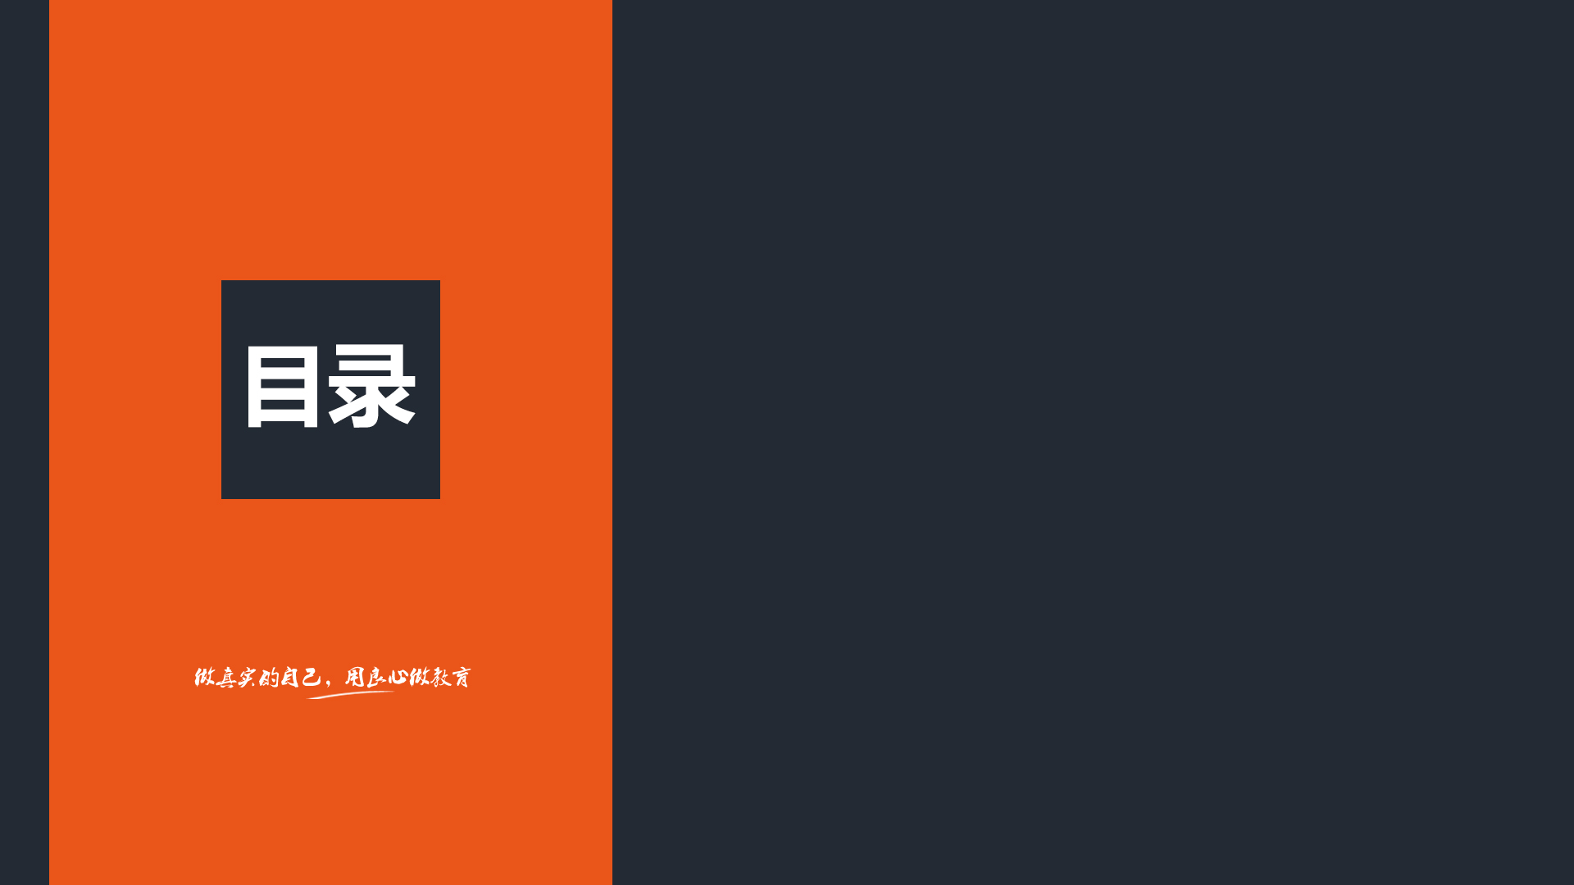

1
什么是CSS Sprites
2
CSS Sprites的优势
3
CSS Sprites的实现原理
4
滑动门技术

Slide 3
CSS Sprites(图片整合技术)
将导航背景图片，按钮背景图片等有规则的合并成一张背景图,即将多张图片合为一张整图，然后用background-position来实现背景图片的定位的技术

Slide 4
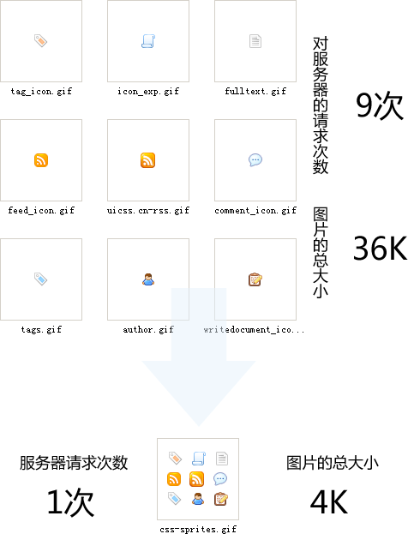
CSS Sprites(图片整合技术)
优势：通过整合图片，减少对服务器的请求数量，减少图片的体积从而加快页面加载速度 ，

Slide 5
CSS Sprites(图片整合技术)
实现方法：
首先将小图片整合到一张大的图片上
然后根据具体图标在大图上的位置，给背景定位。background-position:-8px -95px;

Slide 6
滑动门技术
通过滑动门技术，可以使CSS设计出来的导航菜单兼具传统布局的图像效果与CSS布局的高效扩展性。
什么是滑动门
是一个形象的称呼，它利用CSS背景图像可层叠性，并允许彼此之上进行滑动来创造一些特殊动态效果。
实现原理
滑动门技术主要用于制作宽或高度自适的效果中，它本身就利用了滑动窗户的原理，两扇窗户完全展开那么宽度就宽，如果两扇重叠的话那么就窄，利用这个原理我们就可以通过两张背景图做为两扇窗户，通过背景图片的重叠展开过程实现宽或高的自适应效果。

Slide 7
清除浮动
clear:left/right/both;
left 清除左浮动
right 清除右浮动
both 清除两边浮动

Slide 8


THANK YOU

